Slide 1

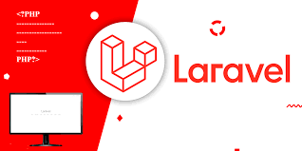
Année de formation :2022/2023
Direction Régionale Rabat – Salé - Kénitra
Développer en back-end
Eloquent ORM
Réalisé par M. Hamid Belyazidi

Slide 2



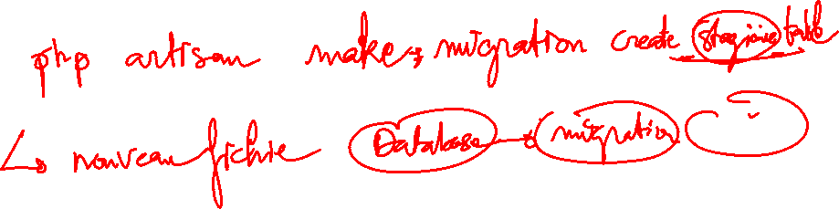


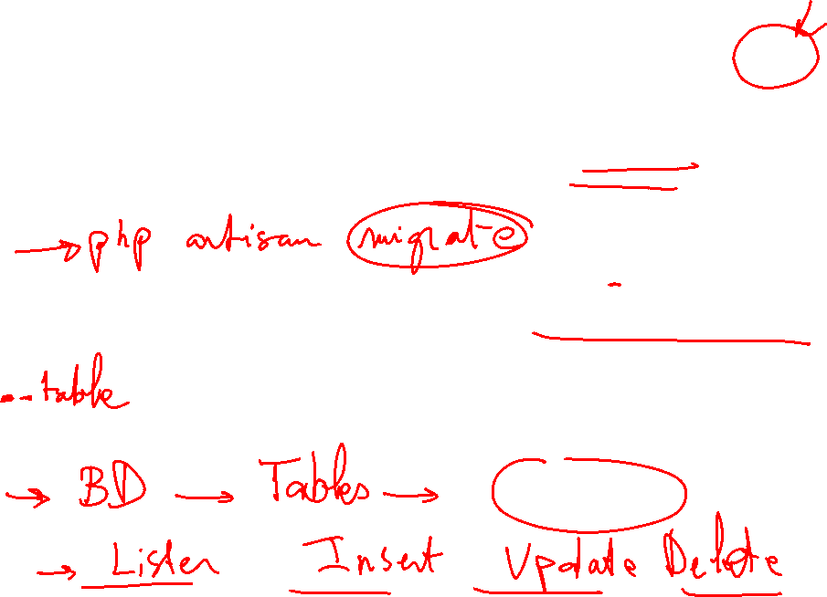

Slide 3


































Slide 4
Développer en back-end
Introduction
Découvrir le Framework PHP Laravel
Découvrir les notions fondamentales des Frameworks PHP
Préparer l’environnement de Laravel
Programmer avec Laravel
Connaître les fondements du modèle MVC Laravel
Maîtriser le Framework Laravel
Approfondir la programmation Laravel
Gérer la sécurité
Interagir avec la base de données
Manipuler l’ORM Eloquent
Prendre en charge les tests
Administrer un site à l’aide d’un CMS
Manipuler les éléments essentiels d’un CMS
Personnaliser graphiquement un site à l’aide d’un CMS
Manipuler les outils avancés d’un CMS
Conclusion

Slide 5
Développer en back-end
Approfondir la programmation Laravel
Manipuler l’ORM Eloquent
Intérêt de l’Object Relational Mapper ORM Eloquent
Manipulation des modèles (Génération, récupération, insertion, suppression…)
Relations Eloquent
Manipulation des collections
Transformation des valeurs d’attributs Eloquent (accessor, mutator, casting)
Sérialisation

Slide 6
Développer en back-end
Approfondir la programmation Laravel
Manipuler l’ORM Eloquent
Object RelationMapping (Eloquent ORM)
Introduction
Votre application Web Laravel pourrait communiquer directement avec les tables de la base de données. Cependant, il sera plus intéressant d'utiliser des modèles, c'est-à-dire une représentation objet de chacune des tables.
Lorsqu'on utilise une telle couche, placée entre le code et la base de données, on dira qu'on fait du mapping objet-relationnel, souvent référé comme ORM (object-relational mapping).
L'ORM livré avec Laravel s'appelle Eloquent.
Laravel a donné le nom Eloquent à son ORM puisque le code est éloquent, c'est-à-dire qu'une simple lecture du code permet de comprendre ce qu'il fait.

Slide 7
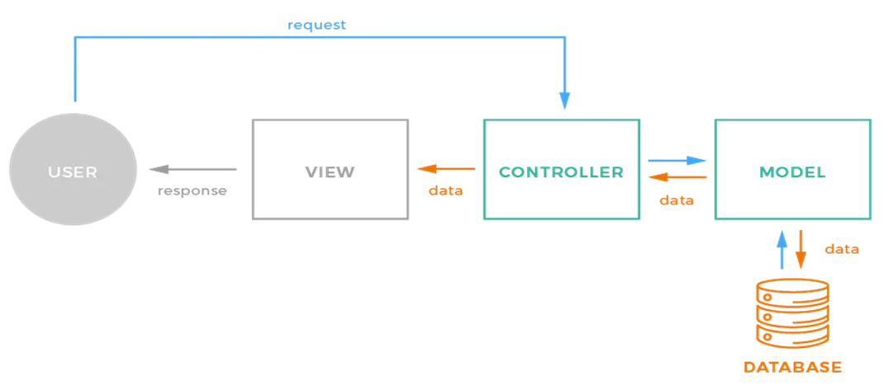
Développer en back-end
Approfondir la programmation Laravel
Manipuler l’ORM Eloquent
Object RelationMapping (Eloquent ORM)
Génération du modèle
Nous avons vu que Laravel utilise une architecture en MVC (Model View Controller). Dans cette architecture c’est le Model qui fait office d’intermédiaire entre le Contrôleur et la base de données.

Slide 8
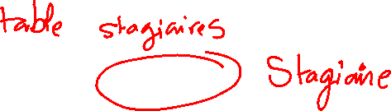
Développer en back-end
Approfondir la programmation Laravel
Manipuler l’ORM Eloquent
Object RelationMapping (Eloquent ORM)
Génération du modèle
Dès que votre base de données est modélisée, vous devez créer un modèle pour vos tables.
Le fichier dans lequel le modèle est défini sera généré à l'aide de la commande :
N.B :Pour suivre les standards de Laravel, le nom du modèle doit débuter par une majuscule et être au singulier.
Exemple :
php artisan make:model NomModel
php artisan make:model Stagiaire

Slide 9
Développer en back-end
Approfondir la programmation Laravel
Manipuler l’ORM Eloquent
Object RelationMapping (Eloquent ORM)
Génération du modèle
Il est rarement utile de créer un modèle pour les tables pivot (tables intermédiaires dans les relations de plusieurs à plusieurs) et ce, même si la table pivot contient des informations autres que les clés étrangères. Eloquent vous offrira d'autres alternatives pour accéder à ces informations.
La commande précédente créera un fichier nommé Stagiaire.php placé directement dans le dossier app, sous le dossier de votre projet.
Voici le contenu initial du modèle :
namespace App;
use Illuminate\Database\Eloquent\Model;
class Stagiaire extends Model
{
//
}

Slide 10
Développer en back-end
Approfondir la programmation Laravel
Manipuler l’ORM Eloquent
Object RelationMapping (Eloquent ORM)
Génération du modèle
Le modèle Stagiaire est automatiquement lié à la table stagiaires. Laravel saura faire ce lien si le nom de la table est exactement le nom du modèle, tout en lettre minuscules avec en plus un s final.
Dès que le modèle est créé, même si la classe est vide, Laravel saura l'utiliser dans ses requêtes, à condition d'avoir suivi les standards de Laravel (ex : nom du modèle = nom de la table sans le s).
Pour une raison ou pour une autre, un standard n'a pas été respecté, Laravel vous permettra de lui indiquer comment travailler en ajoutant des propriétés et des méthodes.
Parmi les plus intéressantes, notons :
Le nom de la table liée au modèle, lorsque son nom n'est pas obtenu en ajoutant un s au nom du modèle
Les relations entre les tables (méthodes retournant une instance de HasMany, BelongsTo, BelongsToMany, HasManyThrough, HasOne, etc.)
Les accesseurs et mutateurs (méthodes dont le nom débute par get ou par set et se termine par Attribute)
Les modificateurs de portée pour les requêtes (méthodes dont le nom débute par scope)

Slide 11
Développer en back-end
Approfondir la programmation Laravel
Manipuler l’ORM Eloquent
Object RelationMapping (Eloquent ORM)
Génération du modèle
Le modèle Stagiaire est automatiquement lié à la table stagiaires. Laravel saura faire ce lien si le nom de la table est exactement le nom du modèle, tout en lettre minuscules avec en plus un s final.
Dès que le modèle est créé, même si la classe est vide, Laravel saura l'utiliser dans ses requêtes, à condition d'avoir suivi les standards de Laravel (ex : nom du modèle = nom de la table sans le s).
Pour une raison ou pour une autre, un standard n'a pas été respecté, Laravel vous permettra de lui indiquer comment travailler en ajoutant des propriétés et des méthodes.
Parmi les plus intéressantes, notons :
Le nom de la table liée au modèle, lorsque son nom n'est pas obtenu en ajoutant un s au nom du modèle
Les relations entre les tables (méthodes retournant une instance de HasMany, BelongsTo, BelongsToMany, HasManyThrough, HasOne, etc.)
Les accesseurs et mutateurs (méthodes dont le nom débute par get ou par set et se termine par Attribute)
Les modificateurs de portée pour les requêtes (méthodes dont le nom débute par scope)

